Slide 1
第8章 ARM汇编指令
1、ARM指令基本格式
2、ARM寻址方式
3、ARM指令集

Slide 2
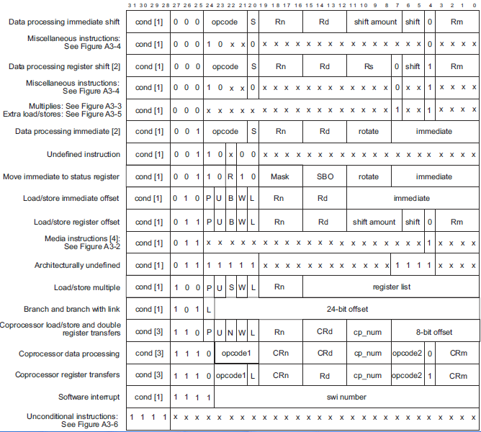
ARM机器指令编码格式

Slide 3
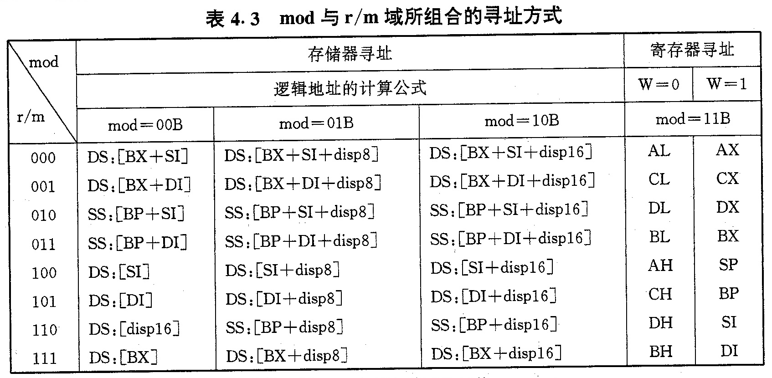
80x86机器指令编码格式（CISC）
opcode
mod
reg
r/m
disp
Data
操作码 寄存器（可选） 位移量（可选） 立即数（可选）
操作码
寻址方式
位移量/
立即数
位移量/
立即数
立即数
立即数
第1字节 第2字节 第3字节 第4字节 第5字节 第6字节

Slide 4

例：数据处理类指令（16条）的编码格式
指令条件码
I=1：立即数； I=0：寄存器移位
操作码
指令助记符
说明
0000
AND
逻辑与操作指令
0001
EOR
逻辑异或操作指令
第二操作数
0010
SUB
减法运算指令
0011
RSB
逆向减法指令
0100
ADD
加法运算指令
Rd目标寄存器
0101
ADC
带进位加法
0110
SBC
带进位减法指令
0111
RSC
带进位逆向减法指令
Rn第一操作数寄存器
1000
TST
位测试指令
1001
TEQ
相等测试指令
1010
CMP
比较指令
S=1：根据结果设置CPSR中的条件码
S=0：不设置CPSR中的条件码
1011
CMN
负数比较指令
1100
ORR
逻辑或操作指令
1101
MOV
数据传送
1110
BIC
位清除指令
1111
MVN
数据非 传送

Slide 5
ARM汇编指令书写格式
ARM采用三地址指令格式：
<opcode> {<cond>} {S} <Rd>,<Rn>,<operand2>
其中<>号内的项是必须的，{ }号内的项可选。
opcode：操作码（指令助记符）；
cond： 执行条件；
S： 是否影响CPSR寄存器的值；
Rd： 目标寄存器；
Rn： 第1个源操作数的寄存器；
operand2：第2个源操作数（#immed_8r、Rm、Rm,shift）；
指令 | 目标寄存器(Rd) | 源寄存器1(Rn ) | 源寄存器2(Rm)
ADD r3,r1,r2 | r3 | r1 | r2

Slide 6
ARM指令条件码cond
编码 | 条件助记符 | 标志 | 含义
0000 | EQ | Z=1 | 相等
0001 | NE | Z=0 | 不相等
0010 | CS/HS | C=1 | 无符号数大于或等于
0011 | CC/LO | C=0 | 无符号数小于
0100 | MI | N=1 | 负数
0101 | PL | N=0 | 正数或零
0110 | VS | V=1 | 溢出
0111 | VC | V=0 | 没有溢出
1000 | HI | C=1,Z=0 | 无符号数大于
1001 | LS | C=0 or Z=1 | 无符号数小于或等于
1010 | GE | N=V | 有符号数大于或等于
1011 | LT | N!=V | 有符号数小于
1100 | GT | Z=0,N=V | 有符号数大于
1101 | LE | Z=1,N!=V | 有符号数小于或等于
1110 | AL | 任何 | 无条件执行 (指令默认条件)
1111 | NV | 任何 | 从不执行(不要使用)
所有的ARM指令都可以条件执行,这两个字符可加在指令后，与指令同时使用。
如果指令不标明条件代码，将默认为无条件（AL）执行

Slide 7
带条件码的指令
C代码：
If(a > b) a++;
else b++;
对应的汇编代码：
CMP R0,R1 ;
ADDHI R0,R0,#1 ;
ADDLS R1,R1,#1 ;
比较R0（a）与R1（b）
若R0>R1，则R0=R0+1
若R0≤R1，则R1=R1+1

Slide 8
ARM指令中的第2操作数（3种）
常数#immed_8r由一个8位常数通过循环右移偶数位得到：
0
0
0
0
0
0
0
0
0
0
0
0
0
0
0
0
0
0
0
0
0
0
0
0
0
0
0
1
0
0
1
0
0x00
0x00
0x00
0x12
8位常数循环右移10位
0
0
0
0
0
1
0
0
1
0
0
0
0
0
0
0
0
0
0
0
0
0
0
0
0
0
0
0
0
0
0
0
0x04
0x80
0x00
0x00
Rm,shift由Rm移位得到，移位后Rm值不变。
逻辑左移
0
LSL
Rn
Rm
未预处理
逻辑右移
0
预处理
LSR
桶形移位器
算术右移
ASR
结果N
循环右移
ALU
ROR
带扩展的循环右移
C
Rd
RRX

Slide 9
桶形移位器的操作
助记符 | 功能 | 表达式 | 操 作 | Y值
LSL | 逻辑左移 | x LSL y | X << y | #0~31 or Rs
LSR | 逻辑右移 | x LSR y | (unsigned)x >> y | #1~32 or Rs
ASR | 算术右移 | x ASR y | (signed)x >> Y | #1~32 or Rs
ROR | 循环逻辑右移 | x ROR y | ((unsigned)x >> y|( x << 32-y)) | #1~31 or Rs
RRX | 扩展循环右移 | x RRX y | (c flag << 31) |((unsigned)x>>1) | none
ADD R1,R1,R1,LSL #3 ;R1=R1+R1<<3
SUB R1,R1,R2,LSR R3 ;R1=R1-R2>>R3

Slide 10
ARM处理器寻址方式
寻址方式是根据指令中给出的地址码字段来实现寻找真实操作数地址的方式。
ARM处理器具有几种基本寻址方式：
立即寻址
寄存器直接寻址、寄存器移位寻址
寄存器间接寻址、基址变址寻址
多寄存器直接寻址
相对寻址
堆栈寻址

Slide 11
立即寻址
1. 操作数包含在指令当中;
2. 指令地址码部分就是数据本身；
3. 取指时就取出了可立即使用的操作数；
MOV R0,#0xFF00 ; R0 ← #0xFF00
SUBS R0,R0,#1 ; R0 ←R0-1
寄存器寻址
MOV R0,#0xFF00
从代码中获得数据
R0
0x55
0xFF00
影响标志位
10进制数：#21，#0d57
2进制数： #0b01100
16进制数：#0x3a001

Slide 12
寄存器寻址
1.操作数存放在寄存器中;
2.指令地址码字段给出寄存器编号（名）;
3.指令执行时直接取出寄存器值来操作;
MOV R1, R2 ; R1 ← R2
SUB R0, R1, R2 ; R0 ← R1-R2
R2
0xAA
R1
0x55
0xAA

Slide 13
寄存器移位寻址
1. 操作数存放在寄存器中;
2.指令地址码字段给出寄存器编号（名）及移位表达式;
3.指令执行时取出寄存器值并移位，再将结果作为源操作数;
MOV R0, R2, LSL #3 ; R0←R2×8
ANDS R1, R1, R2, LSL R3
; R1 ← R1 and (R2<<R3)
寄存器寻址
逻辑左移3位
LSL、LSR
ASR
ROR、RRX
R2
0x01
0x08
R0
0x55
0x08
影响标志位

Slide 14
寄存器间接寻址
1.操作数存放在内存单元中;
2.指令地址码字段给出 [寄存器编号（名）];
3.指令执行时根据寄存器值（指针）找到相应的存储单元;
LDR R1,[R2] ; R1← [R2]
内存单元
0x40000000
0xAA
R2
0x40000000
R1
0x55
0xAA

Slide 15
基址变址寻址
1.操作数存放在内存单元中;
2.指令地址码字段给出 [寄存器编号（名）]和偏移量;
3.指令执行时将基址寄存器的内容与偏移量（<4K）相加/减，形成操作数的有效地址。
4. 常用于查表、数组操作、功能部件寄存器访问等。
LDR R2,[R3,#0x0C] ; R2←[R3+0x0C]
LDR R1,[R0,#-4]! ; R1←[R0-4], R0←R0-4
LDR R0,[R1] ,#4 ; R0←[R1]，R1←R1＋4
LDR R0,[R1,R2] ; R0←[R1+R2]
内存单元
0x4000000C
0xAA
表示更新基址寄存器内容
R3
0x40000000
R2
0x55
0xAA

Slide 16
多寄存器寻址/块复制寻址
1.操作数存放在内存单元中;
2.指令地址码字段给出 {寄存器编号（名）列表};
3.编号高的寄存器总是对应内存中的高地址单元；
4.可完成存储块和16个寄存器或其子集之间的数据传送。
基址寄存器变化方式
IA：操作完后地址递增；
IB：地址先增完后完成操作；
DA：操作完后地址递减；
DB：地址先减后完成操作。

Slide 17
多寄存器寻址/块复制寻址
1.操作数存放在内存单元中;
2.指令地址码字段给出 {寄存器编号（名）列表};
3.编号高的寄存器总是对应内存中的高地址单元；
4.可完成存储块和16个寄存器或其子集之间的数据传送。
LDMIA R1, { R2-R4,R6 }
; R2← [R1] , R3← [R1+4] , R4← [R1+8] , R6← [R1+C]
Load Multiple Increment After
R6
0x04
0x??
0x04
0x4000000C
R4
0x03
0x??
0x03
0x40000008
内存单元
R3
0x02
0x??
0x02
0x40000004
R2
0x01
0x??
0x01
0x40000000
R1
0x40000000
0x40000000

Slide 18
多寄存器寻址/块复制寻址
1.操作数存放在内存单元中;
2.指令地址码字段给出 {寄存器编号（名）列表};
3.编号高的寄存器总是对应内存中的高地址单元；
4.可完成存储块和16个寄存器或其子集之间的数据传送。
LDM指令和STM指令配合实现数据块拷贝 ：
LDMIA R0, {R1-R5} ; 以R0为基址读取五字存储单元数据加载至R1-R5
STMIA R6, {R1-R5}；将R1-R5中数据依次存入R6为起始地址的存储单元

Slide 19
相 对 寻 址
1.操作数为指令存放地址;
2.指令地址码字段为地址偏移量;
3.指令执行时同基址寻址，由PC提供基地址根据偏移量完成跳转；
BL SUBR1 ; 调用SUBR1子程序
BEQ LOOP ; 条件跳转到LOOP处
...
LOOP MOV R6,#1

Slide 20
堆栈寻址
空堆栈：堆栈指针SP指向下一个待压入数据的空位置
满堆栈：堆栈指针SP指向最后压入的堆栈的有效数据项
满堆栈压栈
0x12345678
空堆栈压栈
SP→
栈顶
SP→
栈顶
0x12345678
SP→
栈顶
0x12345678
SP→
栈顶
栈底
栈底

Slide 21
堆栈的递增与递减
递减堆栈压栈
递增堆栈：向高地址方向生长，即向上生长
递减堆栈：向低地址方向生长，即向下生长
0x12345678
SP→
栈顶
栈底
栈底
地址减少
堆栈存储区
地址增加
栈区
栈区
栈底
SP→
栈顶
栈顶
←SP
0x12345678
递增堆栈压栈

Slide 22
ARM支持的四种堆栈类型
满递增：堆栈向上增长，堆栈指针指向内含有效数据项的最高地址。
空递增：堆栈向上增长，堆栈指针指向堆栈上的第一个空位置。
满递减：堆栈向下增长，堆栈指针指向内含有效数据项的最低地址。
空递减 ：堆栈向下增长，堆栈指针向堆栈下的第一个空位置。

Slide 23
堆 栈 寻 址
1.操作数存放在内存栈顶单元中;
2.指令地址码字段固定使用栈顶指针SP;
3.指令执行时同多寄存器/块寻址，可完成多个数据的入栈和出栈；
LDMEA SP!,{R2-R4,R6}
; R6← [SP-4] ,
; R4←[SP-8]
; R3← [SP-C]
; R2← [SP-10]
; SP←SP-10
STMFD SP!,{R2-R4,R6}
; [SP-4]← R6
; [SP-8]←R4
; [SP-C] ←R3
; [SP-10]←R2
; SP←SP-10
多寄存器/块寻址
Load Multiple Empty Ascending
Store Multiple Full Desending

Slide 24
数据处理指令

Slide 25
数据处理指令
ARM的数据处理指令大致可分为以下几类：
数据传送指令：MOV、MVN
算术运算指令: ADD、SUB、RSB、ADC、SBC、RSC、 MUL、MLA、UMULL、UMLAL、
SMULL、SMLAL
逻辑运算指令 ：AND(与)、ORR(或)、EOR(异或)、BIC(位清0)
比较指令： CMP、CMN、TST、TEQ
数据处理指令不能直接对内存中的数据操作。
所有ARM数据处理指令均可选择使用S后缀（比较指令除外），以使指令影响状态标志（如何影响是重点内容之一）。
R：Reverse逆向
N:Not取反
A：Accumulate
U：Unsigned
L：Long
N:Negative

Slide 26
数据传送指令
指 令 格 式 | 说 明 | 操 作
MOV{cond}{S} Rd,operand2 | 数据传送 | Rd←operand2
MVN{cond}{S} Rd,operand2 | 数据非传送 | Rd←(~operand2)
MOV R1,#0xF000000B ; R1= 0xF000000B
MOV R0,R1 ; R0=R1
MOVS R3,R1,LSL #2 ; R3=R1<<2，并影响标志位
MOV PC,LR ; PC=LR，子程序返回
MVN R1,#0xFF ; R1=0x00
MVN R1,R2 ; 将R2按位取反，结果存到R1
当有后缀S时指令将根据结果更新标志N、Z、C和V。

Slide 27
算术运算指令
指 令 格 式 | 说 明 | 操 作
ADD{cond}{S} Rd,Rn,operand2 | 加法 | Rd←Rn+operand2
SUB{cond}{S} Rd,Rn,operand2 | 减法 | Rd←Rn-operand2
RSB{cond}{S} Rd,Rn,operand2 | 逆向减法 | Rd←operand2-Rn
ADC{cond}{S} Rd,Rn,operand2 | 带进位加法 | Rd←Rn+operand2+C
SBC{cond}{S} Rd,Rn,operand2 | 带借位减法 | Rd←Rn-operand2-~C
RSC{cond}{S} Rd,Rn,operand2 | 带借位逆向减法 | Rd←operand2-Rn-~C
ADDS R1,R1,#1020 ;R1=R1+1020，并影响标志位
ADD R1,R1,R2,LSL #2 ;R1=R1+R2<<2
SUBS R0,R0,#240 ;R0=R0-240 ，并影响标志位
SUBS R2,R1,R2 ;R2=R1-R2 ，并影响标志位
RSB R3,R1,#0xFF00 ;R3=0xFF00-R1
64位数的运算：
ADDS R0,R0,R2 ;R0等于低32位相加，并影响标志位
ADC R1,R1,R3 ;R1等于高32位相加，并加上低位进位
SUBS R0,R0,R2 ;低32位相减，并影响标志位
SBC R1,R1,R3 ;高32位相减，并减去低位借位
RSBS R2,R0,#0 ;R2=-R0
RSC R3,R1,#0 ;R3=-R1- (~Carry)
64位加法
64位减法
64位取负

Slide 28
乘（加）法 指 令
指 令 格 式 | 说 明 | 操 作
MUL{cond}{S} Rd,Rm,Rs | 32位乘法 | Rd←Rm*Rs
MLA{cond}{S} Rd,Rm,Rs,Rn | 32位乘加 | Rd←Rm*Rs+Rn
UMULL{cond}{S} RdLo,RdHi,Rm,Rs | 64位无符号乘法 | (RdLo,RdHi) ←Rm*Rs
UMLAL{cond}{S} RdLo,RdHi,Rm,Rs | 64位无符号乘加 | (RdLo,RdHi) ←Rm*Rs+(RdLo,RdHi)
SMULL{cond}{S} RdLo,RdHi,Rm,Rs | 64位有符号乘法 | (RdLo,RdHi) ←Rm*Rs
SMLAL{cond}{S} RdLo,RdHi,Rm,Rs | 64位有符号乘加 | (RdLo,RdHi) ←Rm*Rs+(RdLo,RdHi)
注： R不能为R15且 Rd≠Rm ；可影响N、Z标志位；V 和C的值不影响；
MUL R1,R2,R3 ;R1=R2×R3,结果的低32位保存
MLAS R1,R2,R3,R0 ;R1=R2×R3+R0，影响标志位
UMULL R0,R1,R5,R8 ;(R1、R0)=R5×R8
UMLAL R0,R1,R5,R8 ;(R1、R0)=R5×R8+(R1、R0)
SMULL R2,R3,R7,R6 ;(R3、R2)=R7×R6
SMLAL R2,R3,R7,R6 ;(R3、R2)=R7×R6+(R3、R2)

Slide 29

乘法指令的编码格式
Rm被乘数寄存器
操作码
指令助记符
说明
000
MUL
32位乘法指令
Rs为乘数寄存器
001
MLA
32位乘加指令
100
UMULL
64位无符号乘法指令
Rn: MLA指令相加的寄存器
RdLo: 64位乘法指令目标寄 存器的低32位
101
UMLAL
64位无符号乘加指令
110
SMULL
64位有符号乘法指令
111
SMLAL
64位有符号乘加指令
Rd: 目标寄存器
RdHi: 64位乘法指令目标寄存器的高32位

Slide 30
逻辑运算指令
指 令 格 式 | 说 明 | 操 作
AND{cond}{S} Rd, Rn, operand2 | 逻辑与操作 | Rd←Rn & operand2
ORR{cond}{S} Rd, Rn, operand2 | 逻辑或操作 | Rd←Rn | operand2
EOR{cond}{S} Rd, Rn, operand2 | 逻辑异或操作 | Rd←Rn ^ operand2
BIC{cond}{S} Rd, Rn, operand2 | 位清除 | Rd←Rn & (~operand2)
可影响标志N、Z和C，不影响标志V。
ANDS R0,R0,#0x01 ;取R0的最低位数据，并影响标志位
ORR R0,R0,#0x0F ;将R0的低4位置1 ，其它位不变
EOR R1,R1,#0x0F ;将R1的低4位取反，其它位不变
BIC R1,R1,#0x0F ;将R1的低4位清零，其它位不变
ANDEQ R2,R1,R3 ;若Z＝1，则R2=R1&R3
BIC R1,R2,R3 ;将R3的反码和R2相逻辑“与”

Slide 31
比较指令
指 令 格 式 | 说 明 | 操 作
CMP{cond} Rn, operand2 | 比较指令 | 标志←Rn-operand2
CMN{cond} Rn, operand2 | 负数比较指令 | 标志←Rn+operand2
TST{cond} Rn, operand2 | 位测试指令 | 标志←Rn & operand2
TEQ{cond} Rn, operand2 | 相等测试指令 | 标志←Rn ^ operand2
不需要使用S后缀，会影响N/Z/C/V标志位；不保存运算结果;
CMP R1,#10 ; R1与10比较，并设置相关标志位
ADDGTS R1,R2,R3 ;若R1>10,则R2与R3相加，并设置相关标志位
CMN R0,#1 ;比较R0与-1，设置Z标志
TST R1,#0x01 ;判断R1的第0位是否为0
TEQ R0,R1 ;比较R0与R1是否相等 (相等则Z=1，不影响V位和C位)
TST指令的下一条指令常与EQ、NE条件码配合使用：当测试位为0时，EQ有效（Z=1），否则NE有效（Z=0）；
TEQ指令的下一条指令常与EQ、NE条件码配合使用：当两个数据相等时，EQ有效（Z=1），否则NE有效（Z=0）；

Slide 32
转 移 指 令 （分 支 指 令）

Slide 33
转 移 指 令
在ARM中有两种方式可以实现程序的跳转，一种是直接向PC寄存器赋值实现跳转，另一种是使用分支指令直接跳转。
以下三种分支指令跳转范围限制在当前指令的±32M字节地址内，且由于ARM指令为字对齐，因此最低2位地址固定为0。
指 令 格 式 | 说 明 | 操 作
B {cond} label | 分支指令 | PC←label
BL{cond} label | 带链接的分支指令 | LR←下条指令地址，PC←label， 适用于子程序调用
BX{cond} Rm | 带状态切换的分支指令 | PC←Rm 根据跳转地址（Rm）的最低位来切换处理器状态
B:Branch BL:Branch with Link BX:Branch and eXchange

Slide 34
转移指令应用示例
B WAITA ; 跳转到WAITA标号处
B 0x1234 ; 跳转到绝对地址0x1234处
BL Label ；调用子程序
ADRL R0,ThumbFun+1 ;将Thumb程序的入口地址加1存入R0
BX R0 ;跳转到指定地址并切换到Thumb状态
1.当程序执行到BL跳转指令时，硬件将下一条指令的地址Addr2装入LR寄存器，并把跳转地址装入程序计数器（PC）
2. 程序跳转到目标地址Label继续执行，当子程序执行结束后，将LR寄存器内容存入PC，返回调用函数继续执行
BL Label
xxx
Addr1
Label
Addr1
Addr2
PC
xxx
xxx
Addr2
Addr2
LR
Label
xxx
xxx
MOV PC,LR

Slide 35
转移指令的编码格式
转移指令B/BL指令编码格式
L=0：B指令，跳转
L=1：BL指令，保存PC并跳转，可返回
24位有符号立即数（偏移量）
转移指令BX指令编码格式
Rm目标地址寄存器，该寄存器装载31位跳转地址，最低位为1时切换到Thumb状态

Slide 36
加载/存储指令 (存储器访问指令)

Slide 37
加载/存储指令
ARM处理器是典型的RISC处理器，对存储器的访问只能使用加载/存储指令实现。
ARM的存储空间及I/O空间统一编址，因此对外围I/O及程序数据的访问均需通过加载/存储指令进行。
一、单数据操作指令LDR/STR
用于对访问内存变量、内存缓冲区数据、查表、控制外围部件等。若使用LDR指令加载数据到PC寄存器，则实现程序跳转。
二、数据块操作指令LDM/STM
主要用于现场保护、数据复制、常数传递等。
三、数据交换指令SWP

Slide 38
单数据存取指令
指 令 格 式 | 说 明 | 操 作
LDR {cond} Rd,addressing | 加载字数据 | Rd←[addressing] 注意addressing的寻址方式及索引方式
LDR{cond}T Rd,addressing | 以用户模式加载字数据
LDR{cond}BT Rd, addressing | 以用户模式加载无符号字节
LDR{cond}B Rd,addressing | 加载无符号字节数据
LDR{cond}H Rd, addressing | 加载无符号半字数据
LDR{cond}SB Rd, addressing | 加载有符号字节数据
LDR{cond}SH Rd, addressing | 加载有符号半字数据
LDR{cond}D Rd, addressing | 加载双字数据
STR{cond} Rd, addressing | 存储字数据 | [addressing]←Rd 注意addressing的寻址方式及索引方式
STR{cond}T Rd,addressing | 以用户模式存储字数据
STR{cond}B Rd,addressing | 存储字节数据
STR{cond}BT Rd,addressing | 以用户模式存储字节数据
STR{cond}H Rd,addressing | 存储半字数据
STR{cond}D Rd,addressing | 存储双字数据
符号数加载时用符号扩展到32位，否则用零扩展到32位；

Slide 39

单数据操作指令的编码格式
B=0：字节 B=1：字
字和无符号字节存取指令LDR/STR
P表示前/后变址
L=1：加载 L=0：存储
I=1立即数 I=0寄存器移位
存储单元寻址方式
U=1:加 U=0: 减
Rd为源/目标寄存器
W=1：回写基址寄存器，对应指令中的“！” W=0：不回写
Rn为基址寄存器
H=1：半字，H=0：字节
S=1:有符号数， S=0: 无符号数
半字和有符号字节存取指令LDR/STR
存储单元寻址方式

Slide 40
LDR指令几种形式
立即数：LDR R1,[R0,#0x12] ；R1←[R0+0x12]
寄存器：LDR R1,[R0,-R2] ; R1←[R0-R2]
寄存器移位：LDR R1,[R0,R2,LSL #2] ;R1←[R0+R2<<2]
地址索引的4种格式
零偏移： LDR Rd,[Rn]
程序相对偏移： LDR Rd,labe1
前索引偏移： LDR Rd,[Rn,#0x04]!
后索引偏移： LDR Rd,[Rn],#-0x09

Slide 41
存取指令应用示例
;将R5指向的字数据存入R2
;将R1的内容存储到[R0+0x04]字单元
;将R2指向的无符号字节存入R3，R2＝R2－1
;R0最低有效字节->[R3-R8/4]
;将R0+R3指向的字节存入R1，高24位符号扩展
;将R2指向的半字存入R6，高16位0扩展;R2=R2+2
；双字装载，R6←[R11]，R7←[R11+4]
；双字存储，R4→[R9+24]，R5→[R9+28]
LDR R2,[R5]
STR R1,[R0,#0x04]
LDRB R3,[R2],#-1
STRB R0,[R3,-R8，ASR ＃2]
LDRSB R1,[R0,R3]
LDRH R6,[R2],#2
LDRD R6，[R11]
STRD R4，[R9，#24]
双字存储时注意：
Rd必须是偶数寄存器，且不是R14。
除非指令为零偏移，或不带写回的前索引，否则Rn不允许与Rd和R（d+1）相同。

Slide 42
数据块存取指令
指 令 格 式 | 说 明 | 操 作
LDM{cond} {mode} Rn{!},reglist{^} | 多寄存器加载 | reglist←[Rn...]
STM{cond} {mode} Rn{!},reglist{^} | 多寄存器存储 | [Rn...]←reglist
地址增长模式 | 数据块传送操作说明 | 地址增长模式 | 堆栈操作说明
IA | 传送后地址加4 | FD | 满递减堆栈
IB | 传送前地址加4 | ED | 空递减堆栈
DA | 传送后地址减4 | FA | 满递增堆栈
DB | 传送前地址减4 | EA | 空递增堆栈
reglist表示寄存器列表（由小到大），如{R1,R2,R6-R9}；
! 表示在操作结束后，将最后的地址写回Rn中；
^表示使用用户模式下的寄存器，而不是当前模式的寄存器。

Slide 43
数据块存取指令应用示例
R1’ →
4014H
R1’ →
R7
4014H
R7
4010H
R6
4010H
R6
400CH
R5
400CH
R1:指令执行前的基址寄存器
R1’:指令执行后的基址寄存器
R1 →
R5
4008H
R1 →
4008H
4004H
4004H
4000H
4000H
指令STMIA R1!,{R5-R7}
指令STMIB R1!,{R5-R7}
4014H
4014H
R1 →
R7
4010H
R1 →
4010H
R6
400CH
R7
400CH
R5
4008H
R6
4008H
R1’ →
4004H
R1’ →
R5
4004H
4000H
4000H
指令STMDA R1!,{R5-R7}
指令STMDB R1!,{R5-R7}
/95

Slide 44
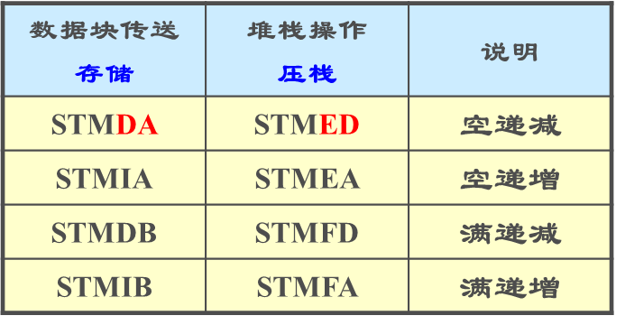
堆 栈 操 作
堆栈操作和数据块传送指令之间的关系如下表所示：
R1’ →
4014H
R1’ →
R7
4014H
R7
4010H
R6
4010H
R6
400CH
R5
400CH
R1 →
R5
4008H
R1 →
4008H
4004H
4004H
4000H
4000H
指令STMIA R1!,{R5-R7}
指令STMIB R1!,{R5-R7}
4014H
4014H
R1 →
R7
4010H
R1 →
4010H
R6
400CH
R7
400CH
R5
4008H
R6
4008H
R1’ →
4004H
R1’ →
R5
4004H
4000H
4000H
指令STMDA R1!,{R5-R7}
指令STMDB R1!,{R5-R7}

Slide 45
堆 栈 操 作
堆栈操作和数据块传送指令之间的关系如下表所示：
数据块传送 存储 | 堆栈操作 压栈 | 说明 |  | 数据块传送 加载 | 堆栈操作 出栈 | 说明
STMDA | STMED | 空递减 |  | LDMDA | LDMFA | 满递增
STMIA | STMEA | 空递增 |  | LDMIA | LDMFD | 满递减
STMDB | STMFD | 满递减 |  | LDMDB | LDMEA | 空递增
STMIB | STMFA | 满递增 |  | LDMIB | LDMED | 空递减
;使用数据块传送指令进行堆栈操作
STMDA R0!,{R5-R6}
. . .
LDMIB R0!,{R5-R6}
;使用堆栈指令进行堆栈操作
STMED R13!,{R5-R6}
. . .
LDMED R13!,{R5-R6}
两段代码的执行结果是一样的，但是使用堆栈指令的压栈和出栈操作编程很简单（只要前后一致即可），而使用数据块指令进行压栈和出栈操作则需要考虑空与满、加与减对应的问题。

Slide 46
寄存器和存储器交换指令
指 令 格 式 | 说 明 | 操 作
SWP{cond} Rd, Rm, [Rn] | 字数据交换 | Rd←[Rn]同时[Rn]←Rm (Rn≠Rd或Rm)
SWP {cond} B Rd, Rm, [Rn] | 字节数据交换
若Rm与Rd相同，则为寄存器与存储器内容进行互换；
Rn为要进行数据交换的存储器地址，Rn不能与Rd和Rm相同。

Slide 47
程序状态访问指令

Slide 48
PSR访问指令
指 令 格 式 | 说 明 | 操 作
MRS{cond} Rd, psr | 读PSR | Rd←psr
MSR{cond} psr_fields,Rd/#immed_8r | 写PSR | psr_fields←Rd/#immed_8r
f/s/x/c
读CPSR可了解当前工作状态; 读SPSR可以了解进入异常前的状态;
MSR与MRS配合使用，可以切换处理器模式或允许/禁止中断等。
应用示例1：
;子程序：使能IRQ中断
ENABLE_IRQ
MRS R0, CPSR
BIC R0, R0,#0x80
MSR CPSR_c,R0
应用示例2：
;子程序：禁用IRQ中断
DISABLE_IRQ
MRS R0, CPSR
ORR R0, R0,#0x80
MSR CPSR_c,R0
(1)
(2)
(3)
1.将CPSR寄存器内容读出到R0；
3.将修改后的值写回 CPSR寄存器的对应控制域；
2.修改对应于CPSR中的I控制位；

Slide 49
状态寄存器访问指令的编码格式
指定传送的区域，可以为以下字母（必须小写）的一个或者组合：
c 控制域屏蔽字节(psr[7..0])
x 扩展域屏蔽字节(psr[15..8])
s 状态域屏蔽字节(psr[23..16])
f 标志域屏蔽字节(psr[31..24])
8位立即数
R＝ 0：CPSR R＝ 1：SPSR
立即数
移位次数
MSR指令编码1
MSR指令编码2
MRS指令编码
要传送到状态寄存器指定域的立即数
目标寄存器，不能为R15

Slide 50
异常产生指令

Slide 51
软中断指令
主要用于用户程序调用操作系统的系统服务:切换到管理模式,并将CPSR保存到管理模式的SPSR中，然后程序跳转到SWI异常入口。不影响条件码标志。
根据SWI指令传递的参数SWI异常处理程序可以作出相应的处理。SWI指令传递参数有以下两种方法：
1.指令中的24位立即数指定服务类型(如文件读写、打印机、软中断服务等)， 参数通过通用寄存器传递。
MOV R0,#34 ;设置功能号为34
SWI 12 ;调用12号软中断 （软中断号）
2.指令中的24位立即数被忽略，服务类型由R0的值决定，参数通过其它的通用寄存器传递。
MOV R0,#12 ;设置软中断号为12
MOV R1,#34 ;设置功能号为34
SWI 0

Slide 52
在SWI异常中断处理程序中，取出SWI指令中立即数的步骤为：
首先确定引起软中断的SWI指令是ARM指令还是Thumb指令，这可通过对SPSR访问得到；
然后取得该SWI指令的地址，这可通过访问LR寄存器得到；
接着读出该SWI指令，分解出立即数。
SWI_Handler
STMFD SP!, {R0-R3, R12, LR} ; 现场保护
MRS R0, SPSR ; 读取SPSR
STMFD SP!, {R0} ; 保存SPSR
TST R0, #0x20 ; 测试T标志位
LDRNEH R0, [LR,#-2] ; 若是Thumb指令，读取指令码(16位)
BICNE R0, R0, #0xFF00 ; 取得Thumb指令的8位立即数（低8位）
LDREQ R0, [LR,#-4] ; 若是ARM指令，读取指令码(32位)
BICEQ R0, R0, #0xFF000000 ; 取得ARM指令的24位立即数（低23位）
...
LDMFD SP!, {R0-R3, R12, PC}^ ; SWI异常中断返回

Slide 53
软中断指令的编码格式
SWI{cond} immed_24
指令执行的条件码
指令传递的参数（24位立即数，其值 为0～2²⁴－1）；
执行时CPU忽略该参数，交OS处理。

Slide 54
伪指令
在ARM汇编指令中，有一类特殊的指令没有对应的指令编码。在汇编时根据情况会解释为相应的ARM或Thumb指令。这类指令被称为“伪指令”。
需要特别注意的是，这几条指令和第9章中介绍的伪指令不同。第9章中介绍的伪指令用于指导汇编器完成相应的汇编工作，符合通常意义上对伪指令的定义，而本节所介绍的这几条伪指令的作用和正常的ARM汇编指令类似，设计这几条伪指令的目的主要是使用一条指令替代多条指令的组合，方便程序员完成汇编程序设计工作，其作用类似于80x86处理器的宏指令。

Slide 55
伪指令
LDR
将32位常数或地址载入寄存器(无范围限制，但与位置相关)
指令书写格式：LDR[<cond>][<.W>] <Rd>, <=expr> / <=label_expr>
expr取值为一个数值常数：
如果expr的值属合法常数，则汇编器将会生成一个MOV或MVN指令
如果expr的值非法常数，则汇编器会将常数放入内存中，并会生成一个相对于程序的LDR指令，该指令可从内存中读取此常数
指令举例
LDR R3,=0xFF0 ; 把立即数0xFF0赋值给R3
LDR R2,=place ; 把标号place对应的地址赋值给R2

Slide 56
伪指令
ADR/ADRL
将相对于程序或相对于寄存器的地址载入寄存器中。
指令书写格式：ADR(ADRL)[<cond>] <Rd>, <label>
MOV32
将32位常数或地址载入寄存器(无范围限制，但与位置相关)
仅可用于ARMv6T2及更高版本
指令书写格式：MOV32[<cond>][<.W>] <Rd>, <=expr>
expr可以是symbol(程序区域中的标号)、constant(任何32位常数)或symbol+constant(一个加上32位常数的标号)。
UND
生成无体系结构定义的指令
指令书写格式：UND[<cond>][<.W>] <#expr>
执行未定义指令会引发未定义指令异常。程序员可以利用指令
异常完成相应的异常处理。

Slide 57
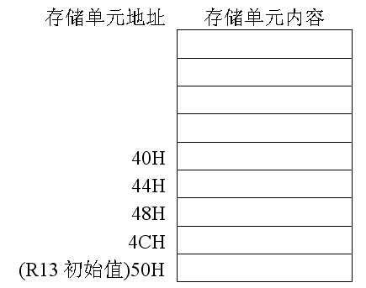
有如下ARM汇编程序段：（9分）
MOV R1,#0x11
MOV R2,#0x22
MOV R3,#0x33
MOV R4,#0x44
MOV R5,#0x55
STMFD R13!,{R2-R5}
MOV R2,#0X77
LDMFD R13!,{R2-R5}
设堆栈指针R13初始值为#0x50，则：
1、STM指令执行完后堆栈指针R13=（ ）。请在图中标出STM指令执行完后堆栈段的数据存放情况。
2、LDM指令执行完后堆栈指针R13=（ ），各寄存器的值分别为：
（R1）=( ) ，（R2）=( ) ，（R3）=( ) ，（R4）=( ) ，
（R5）=( )
R13再减4
0x22
R13再减4
0x33
R13再减4
0x44
R13减4
0x55
0x40
0x50
0x11
0x22
0x33
0x44
0x55

Slide 58
ARM指令系统总结
一、ARM指令集
ARM指令 ：32 bits（字长），4字节边界对齐
Thumb指令：16 bits（半字），2字节边界对齐
二、数据类型
字节：8bit，任意存放
半字：16bit，2字节边界对齐
字 ：32 bits，4字节边界对齐
所有数据操作都以字为单位；
Load-store操作：
可以对字节、半字、字和双字进行操作；
当装载字节或半字时自动实现零扩展或符号扩展。

Slide 59
ARM指令与Thumb指令
1. THUMB指令是ARM指令的子集
2. 只要遵循一定的调用规则，可以相互调用
3. Thumb指令与ARM指令的时间效率和空间效率关系
存储空间约为ARM代码的60％～70％
存储器的功耗会降低约30％
指令数比ARM代码多约30％～40％
存储器为32位时ARM代码比Thumb代码快约40％
存储器为16位时Thumb比ARM代码快约40～50％

Slide 60
本章小节
1、ARM指令基本格式
机器编码格式、汇编书写格式
2、ARM寻址方式
立即寻址 、寄存器直接寻址 、寄存器移位寻址、
寄存器间接寻址、基址变址寻址、多寄存器直接寻址 、
堆栈寻址、相对寻址
3、ARM指令集
数据处理指令、加载/存储指令、分支指令、状态寄存器访问指令、异常产生指令(软中断)、伪指令

